Slide 1
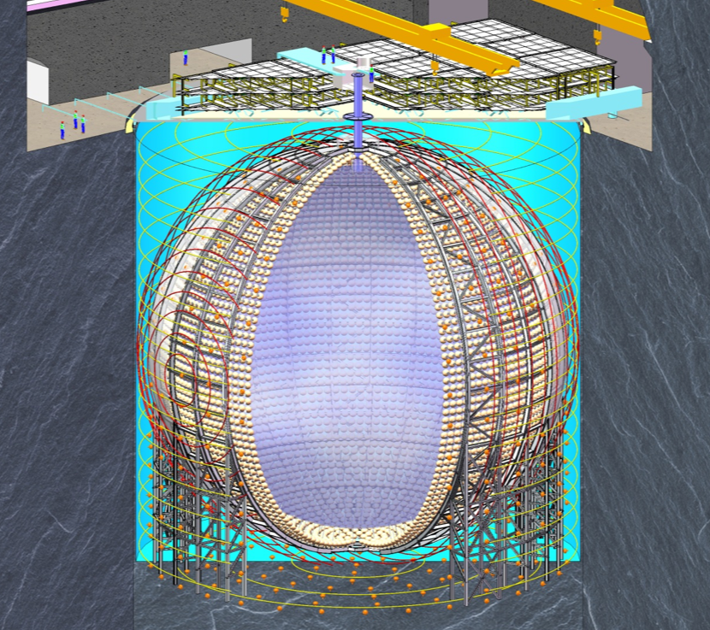
ESPERIMENTO JUNO 2021
Oscillazioni dei neutrini
Risultati 2020:
Qualificazione schede di Read-Out (ROB) del Top Tracker.
Acquisto cavi per l'apparato.
Test finale.
obiettivi/milestone 2021:
Produzione (1000 ROB) e test a campione (100 ROB)
Spedizione materiale in Cina

Slide 2
ESPERIMENTO JUNO 2021
FTE: A. Paoloni (100%, resp. loc), A. Martini (60%), G. Felici (10%), L. Votano, O. Ciaffoni
Attività a carico LNF:
Test schede di elettronica del Top Tracker;
Supporto software al CNAF.
Richieste CSNII 2021: missioni 18 ke, apparati 50 ke (gara acquisto 80 concentratori Top Tracker), spedizioni 10 ke
Richieste LNF 2021: tecnici (3 mu), supporto da parte del SEA (1 mu)
Supporto da fondi esterni:

